Slide 1
POTENCIA
Es la magnitud física escalar que caracteriza o mide la rapidez con que el cuerpo realiza trabajo o intercambia energía con otro cuerpo.
FORMULA: P=Wt
Donde:
P: Potencia desarrollada por la fuerza que realiza el trabajo. Su unidad de medida en el Sistema Internacional es el Vatio (W)
W: Trabajo. Su unidad de medida en el Sistema Internacional es el Julio (J)
t: Tiempo durante el cual se desarrolla el trabajo. Su unidad de medida en el Sistema Internacional es el segundo (s).
En cuanto a las unidades de potencia, pueden reconocerse cuatro grandes sistemas. El sistema internacional de unidades, cuya unidad más frecuente es el vatio o watt y sus múltiplos (kilovatio, megavatio, etc.), aunque también puede utilizar combinaciones equivalentes como el voltampere; el sistema inglés, que mide por caballo de fuerza métrico; el técnico de unidades, que se basa en la caloría internacional por segundo; y el cegesimal, que calcula ergio por segundo.

Slide 2
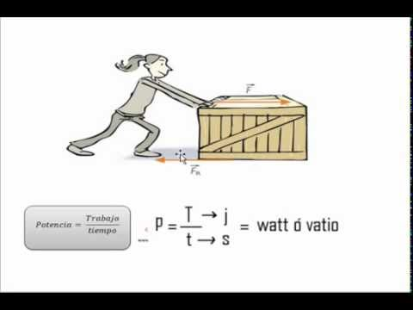
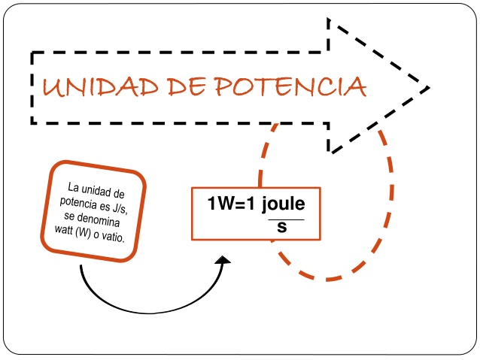

Slide 3
TIPOS DE POTENCIA
Potencia mecánica: es aquel trabajo que realiza un individuo o una máquina en un cierto periodo de tiempo. Es decir que se trata de la potencia transmitida a través de la acción de fuerzas físicas de contacto o elementos mecánicos relacionados como palancas y engranajes.
Potencia eléctrica: que es el resultado de la multiplicación de la diferencia de potencial entre los extremos de una carga y la corriente que circula allí.
Potencia del sonido: que se calcula en función de la intensidad y la superficie, y a la potencia de un punto (si P es un punto fijo y C una circunferencia, la potencia de P respecto C es el producto de sus distancias a cualquier par de puntos de la circunferencia alineados con P; el valor de la potencia es constante para cada punto P).
Potencia (en óptica): inverso de la distancia focal de una lente o espejo.
Potencia acústica: la cantidad de energía por unidad de tiempo emitida por una fuente determinada en forma de ondas sonoras.

Slide 4
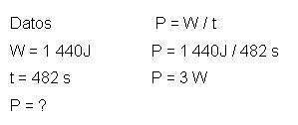
Ejemplo:
Si un motor funciona durante 482 s ha realizado un trabajo de 1 440J. ¿Cuál ha sido la potencia desarrollada por el motor?

Slide 5
Ejemplo 2:
Se desea subir con una grúa un piano de 100 kg hasta un séptimo piso que se encuentra a una altura de 20 metros. La grúa tarda 4 segundos en subir el piano. Calcule la potencia de la grúa.
Solución
Para calcular la potencia se utiliza la siguiente expresión:
P = W / t
Sin embargo, en primer lugar se requiere calcular el trabajo realizado por la grúa.
W = F ∙ d ∙ cos α = 100 ∙ 9,8 ∙ 20 ∙ 1 = 19.600 N
Por tanto, la potencia de la grúa será:
P = 19.600 / 4 = 4900 W

